Slide 1
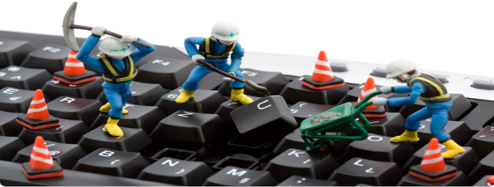
EETE264 – BİLGİSAYAR DONANIMINA GİRİŞ
Doğu Akdeniz Üniversitesi
Bilgisayar ve Teknoloji Yüksek Okulu
Elektrik ve Elektronik Teknolojisi
MANYETİK VE OPTİK
DİSK SÜRÜCÜLERİ

Slide 2
Manyetik Diskler
Sabit disk
Floppy disk
Manyetik teyp

Slide 3
Sabit disk nedir?
Sabit disk adından anlaşılacağı üzere verilerin sürekli olarak saklanması istenen durumlarda kullanılır.
Sabit diskler dönen disklerden oluşan cihazlardır. Bu disklerin yüzeyi manyetik özelliğe sahiptir.
Bilgisayar verisi olan 1 ve 0’lar manyetik olarak bu diskler üzerinde oluşturulur.

Slide 4
Elektromanyetizma nasıl çalışır?
İletken bir telin içinden geçen elektrik akımı, telin etrafında elektromanyetik alan oluşumuna neden olur.
Elektromanyetizma, dalga biçiminde yayılan bir enerji biçimidir.
Işık, radyo sinyalleri, mikrodalgalar, televizyon sinyalleri ve ısı elektromanyetik dalgalara örnek olarak verilebilir.

Slide 5
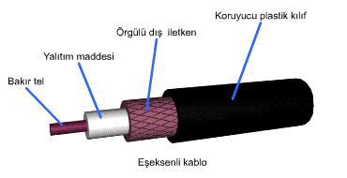
Elektromanyetizma nasıl çalışır?
Tüm elektrikli cihazlar gürültü (noise) diye adlandırılan istenmeyen elektromanyetik dalgalar yayar.
Çoğu bilgisayar bileşeninin elektromekanik tasarımında kablolara işlevsel olmayan teller eklenir. Böylece gürültü etkisi azaltılır.

Slide 6
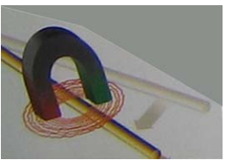
Elektromanyetizma nasıl çalışır?
İletken bir tel, manyetik alan etkisine sahip bir mıknatıs etrafında hareket ettirildiği zaman telin içinde elektrik akımı (AC-Alternating Current) oluşur.

Slide 7
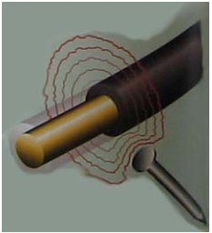
Elektromanyetizma nasıl çalışır?
Benzer şekilde elektromanyetik alanlar, alan içinde hareket eden nesnelerin şeklinden, yapısından ve yakınlığından etkilenir.

Slide 8
Elektromanyetizma nasıl çalışır?
Benzer şekilde bir sabit disk sürücüsünün yazma/okuma kafası da diskin yüzeyindeki elektronların manyetik olarak ne şekilde dizildiğini algılayarak verileri belirler.
Elektromanyetik dalgalar frekans cinsinden ölçülür.
Frekans 1 saniyede üretilen dalga sayısıdır ve birimi Hertz (Hz)’dir.
Örneğin 1kHz’lik (kilohertz) bir elektromanyetik sinyal saniyede 1000 dalga üretir.

Slide 9
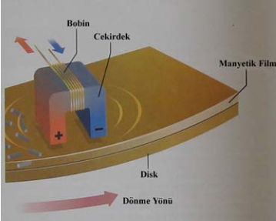
Disk üzerine veri yazılması ve okunması
Disk üzerine herhangi bir veri yazılmadan önce demir parçacıkları, diskin yüzeyini kaplayan bir manyetik film üzerinde rastgele dağılmış durumdadır.
Demir paçacıklarının veri olarak organize edilmesi için, diskin üzerinde askıda duran yazma/okuma kafasına sarılmış bir bobin telinin içinden elektrik akımı geçirilir.

Slide 10
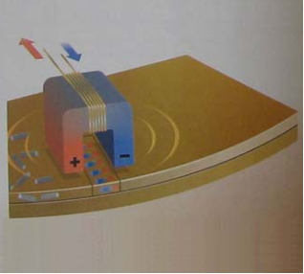
Disk üzerine veri yazılması ve okunması
Demir parçacıkları manyetize edilir ve pozitif kutuplar yazma/okuma kafasının negatif kutbu etrafında, negatif kutuplar ise yazma/okuma kafasının pozitif kutbu etrafında toplanır.

Slide 11
Disk üzerine veri yazılması ve okunması
Manyetize olmuş parçacıklardan dönen disk üzerinde hizaya sokulmuş bir bant oluşturulduktan sonra ikinci bir bant oluşturulur.
İki bant bilgisayar dünyasının en ufak verisini (1 bit) oluşturmaktadır.

Slide 12
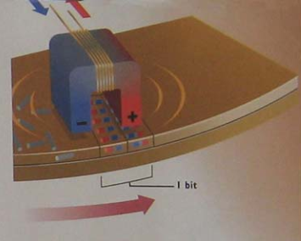
Disk üzerine veri yazılması ve okunması
"1" verisini oluşturmak için bobin sargılarına uygulanan elektrik akımının yönü değiştirilir ve dolayısıyla yazma/okuma kafasının kutup başları yer değiştirir. Böylece ikinci banttaki parçacıklar zıt yönde hizaya girmiş olur.

Slide 13
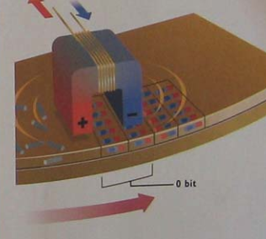
Disk üzerine veri yazılması ve okunması
"0" verisini oluşturmak için her iki bandın parçacıkları aynı yönde hizaya getirilir.

Slide 14
Disk üzerine veri yazılması ve okunması
Veri okumak için yazma/okuma kafasına elektrik gönderilmez.
Diskin kaplamasında yer alan manyetize olmuş parçacıkların her biri küçük bir mıknatıs olarak davranmaktadır ve manyetik alan oluşumuna neden olurlar.
Yazma/okuma kafası manyetik alan içinden geçtikçe "1" ve "0" bilgilerini tutan bandların polaritelerine bağlı olarak kafanın bobin sargısında değişen yönde akım oluşur.

Slide 15
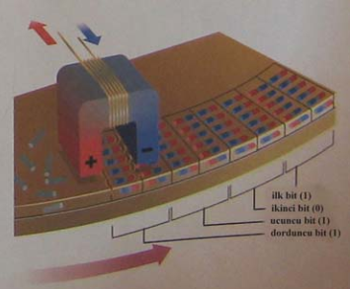
Disk üzerine veri yazılması ve okunması
Akım yönünde meydana gelen değişimin bilgisayar tarafından algılanması sonucu "1" ve "0" bilgileri elde edilir.

Slide 16
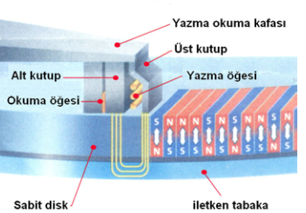
Disk üzerine veri yazılması ve okunması
Yeni nesil sabit disk sürücülerinde kayıt hacmini yükseltmek için dikey (perpendicular) kayıt teknolojisi geliştirilmiştir. Bu teknolojide manyetizma dikey yönde oluşturulmaktadır.
Yazma işlemi aynı şekilde yapılırken, okuma işlemi ise yazma öğesinin yanına yerleştirilmiş manyetik direnç sensörüne sahip olan okuma öğesi ile yapılmaktadır.

Slide 17
Sabit Diskin Yapısı ve Çalışması
Sabit disk sürücüleri (hard disk drive-HDD) dönen disklerden oluşan cihazlardır.
Her bir diskin yüzeyi, manyetik alan etkisine sahip manyetik bir bantla kaplanmıştır.
Disk plakaları, manyetik özelliğe sahip olmayan alüminyum ya da cam gibi malzemelerden yapılmaktadır.
Disklerin yüzeyine çok yakın olarak konumlanmış yazma/okuma kafaları vardır.

Slide 18
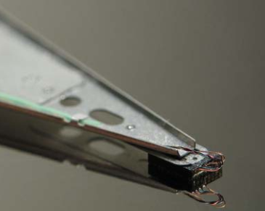
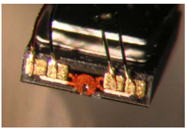
Sabit Diskin Yapısı ve Çalışması
Her bir kafanın üzerinde manyetik direnç sensörü bulunur.
Yazma/okuma kafası diskin yüzeyinden geçtikçe bu sensörde direnç değişimi meydana gelir.
Analog direnç değişimi yorumlanarak sayısal verilere çevrilir.

Slide 19
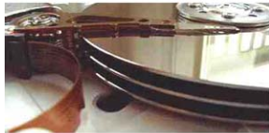
Sabit Diskin Yapısı ve Çalışması
Disklerin arasında ve yüzeyinde hareket eden ortak bir kola bağlı bulunan yazma/okuma kafaları vardır.
Ayrıca taşıyıcı kol, kafaların yay şeklinde hareket etmesini sağlayarak dönen disklerinin tüm yüzeylerinin okunması gerçekleştirilir. Böylece her bir kafa karşılık geldiği diskin tüm yüzeyini tarayabilir.

Slide 20
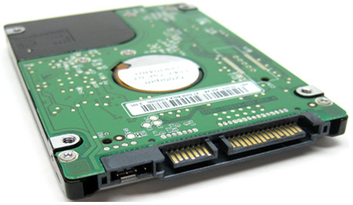
Sabit Diskin Yapısı ve Çalışması
Diskleri döndüren motor, yazma/okuma kafalarını hareket ettiren taşıyıcı kolun hareketleri ve yazma-okuma işlemi elektronik kontrol kartıyla denetlenir.

Slide 21
Sabit Diskin Yapısı ve Çalışması
Bir sabit diskin taşıyabileceği veri kapasitesini artırmak için disk sayısı artırılabilir.
Her bir disk başına iki yazma/okuma kafası karşılık gelir. Böylece diskler çift taraflı olarak kullanılmış olur.
Kafaları taşıyan hareketli kol, son derece hızlı hareket eder (kenardan merkeze ve tekrar başlangıç noktasına gelme hareketini saniyede 100 defa gerçekleştirebilir).

Slide 22
Sabit Diskin Yapısı ve Çalışması
Sabit diskler, kapasiteleri ve devir sayılarıyla anılır.
Sabit disklerin kapasiteleri en küçük anlamlı bilgi kümesi olan bayt’ın üst katlarıyla belirtilmektedir.
Devir sayısı RPM (Rotation Per Minute – dakika başına dönüş sayısı) olarak birimlendirilir ve sabit disk plakalarının dakikadaki dönüş sayısını belirtir.
90’lı yıllardan günümüze 3600RPM, 5400RPM, 7200RPM, 10000RPM ve 15000RPM disk dönüş hızlarına sahip sabit disk sürücüleri üretilmiştir.
Yüksek RPM değerine sahip diskler daha fazla ısınacağından içine monte edilecek kasada hava sirkülasyonunun çok iyi sağlanması gerekir.

Slide 23
Sabit Diskin Yapısı ve Çalışması
Disk plakaları son derece hassastırlar. Yazma/okuma kafası ve disk yüzeyi arasında gözle fark edilemeyecek kadar küçük bir boşluk bulunmaktadır.
Yazma/okuma kafasının herhangi bir nedenden dolayı (sallantı, düşme vb.) disk yüzeyine değmesi sonucunda ilgili bölge hasar görebilir.
Bu durumda bad sector diye adlandırılan ölü bölgeler oluşur.
Disk plakalarında bad sector sayısının artması sabit diske işletim sistemi kurulmasını engelleyebilir ya da sabit diskin çalışmasını yavaşlatabilir.

Slide 24
Sabit Diskin Yapısı ve Çalışması
Bir sabit disk kullanılmaya başlanmadan önce formatlanması (biçimlendirilmesi) gerekir.
Bir sabit diskin formatlanması demek, üzerine yazılacak bilgilerin nereye ve hangi standartlara göre yazılacağının belirtilmesi demektir.
Formatlama işlemi yapılmamış bir sabit diskin üzerine anlamlı bilgi kümeleri yazmak söz konusu değildir.

Slide 25
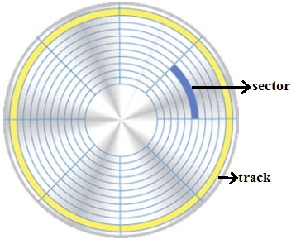
Sabit Diskin Yapısı ve Çalışması
Sabit disk üzerinde bilgiler iz (track) ve kesim (sector) diye adlandırılan alanlarda tutulur.
Her bir sektör sabit sayıda byte tutar. Günümüzde her bir sektör 512 bayt veri saklayabilmektedir.

Slide 26
Sabit Diskin Yapısı ve Çalışması
Sektör ve izler düşük seviyeli formatlama (low-level formatting) işlemiyle plakalar üzerinde oluşturulur.
Her bir sektörün başlangıç ve bitiş noktaları plakalar üzerine yazılır.
Düşük seviye formatlama işlemiyle sabit disk byte bloklarını tutacak duruma hazırlanır.

Slide 27
Sabit Diskin Yapısı ve Çalışması
Bu işlemden sonra yüksek seviyeli formatlama (high-level formatting) işlemi gerçekleştirilir.
Yüksek seviyeli formatlama işlemiyle sektörlere FAT (File Allocation Table – Dosya Ayırma Tablosu), NTFS (New Technology File system - Yeni Teknoloji Dosya Sistemi) gibi dosya depolama yapıları yazılır.
Böylece sabit disk, üzerine dosya yazılabilecek duruma hazırlanmış olur.

Slide 28
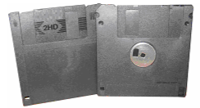
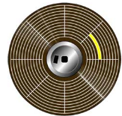
Floppy disk
Disketler, sabit disklere benzer olarak iz ve sektörlerden oluşan malzemelerdir.
Ulaştığı en yüksek kapasite 1.44MB’dır. Günümüzde pek kullanılmayan bir teknolojidir.

Slide 29
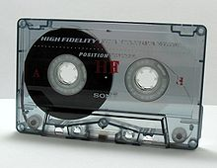
Manyetik teyp
Teyp sürücüleri, bilgilerin manyetik bir teyp kaseti üzerine kaydedildiği ve daha çok veri yedeklemede ya da arşivlemede kullanılan cihazlardır.
Teyp sürücüleri, sıralı erişim (sequential access) ilkesine sahiptir. Diğer bir ifadeyle istenen bilgiye gitmek için o bilgiden önce gelen tüm bilgilere gidilmesi gerekir.

Slide 30
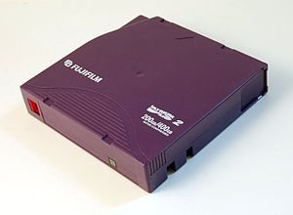
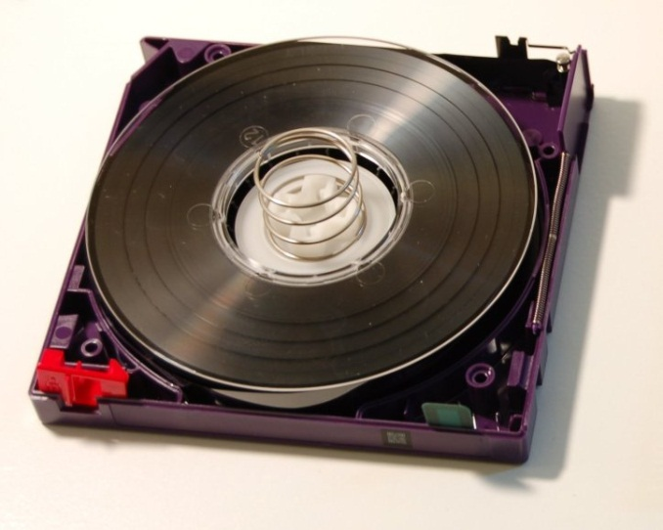
Manyetik teyp
Günümüzde linear-tape-open (LTO) manyetik sürücüsü hala daha kullanılmaktadır.
Kapasitesi 200GB’dan 6.25TB’a kadar ulaşabilmektdir.

Slide 31
Optik Diskler
CD
DVD
Blu-ray Disk

Slide 32
CD-ROM ve CD-Writer Sürücüler
1983 senesinde Philips ve Sony firmalarının Audio CD’lerin genişletilmiş bir versiyonu olarak veri depolayabilme özelliğine sahip CD-ROM diskleri ve CD-ROM sürücü teknolojisini duyurmalarından günümüze kadar optik sürücü teknolojisinde çok büyük gelişmeler yaşandı.
CD-ROM sürücülerin bilgisayarlarda ilk kullanılmaya başlanması 1985 senesine rastlamaktadır.

Slide 33
CD-ROM ve CD-Writer Sürücüler
ROM kelimesi, bu sürücülerde kullanılan CD’lere önceden bilgi yazılmış olması ve bu bilginin değiştirilemez olması gerçeğinden ileri gelmektedir.
CD-ROM sürücülerde 680MB’lık bilgi saklanabilmektedir. Bu bilgi miktarı, 74 dakikalık dijital ses bilgisine ya da 74 dakikalık VCD formatında film bilgisine karşılık gelmektedir.

Slide 34
CD-ROM ve CD-Writer Sürücüler
İlerleyen yıllarda CD-Writer (CD yazıcı) cihazların ucuzlamasıyla birlikte CD-ROM sürücülerde kullanılmakta olan tek defalık yazılabilen CD-R (CD-Recordable) disklere alternatif olarak yeniden yazılabilir CD’ler olan CD-RW’ler (CD-ReWritable) piyasaya sürüldü.
Tek defalık yazılabilir CD-R ve yeniden yazılabilir CD-RW’lerin ucuzlaması buna paralel olarak da CD yazıcı cihazların yaygınlaşmaya başlaması veri yedeklemede CD’lerin kullanımını büyük ölçüde yaygınlaştırdı.

Slide 35
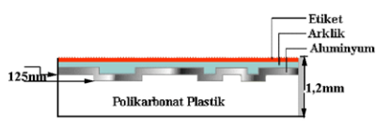
CD’nin Yapısı
CD, "Compact Disk" kelimelerinden gelmektedir.
CD’ler yaklaşık 1,2mm kalınlığında olup, polikarbonat plastikten üretilmişlerdir.
Polikarbonat malzeme biçimlendirildikten sonra ince bir yansıtıcı alüminyum tabakayla kaplanır.

Slide 36
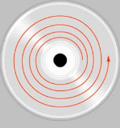
CD’nin Yapısı
CD’lerin en önemli özelliği manyetik disklerden farklı olarak spiral şeklinde tek bir izden (track) oluşmalarıdır.
Spiral yapı CD’nin iç kısmından dış kısmına doğru ilerlemektedir.
Bu nedenle spiral şeklindeki izin uzunluğu oldukça fazladır (düz bir şekilde açıldığı düşünülecek olsa 5 km uzunluğu bulmaktadır).

Slide 37
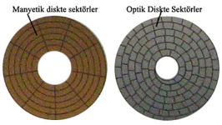
CD’nin Yapısı
CD’lerin sektör yapısı da manyetik disklere göre farklıdır. CD’lerde spiral izin her bir sektörü eşit boyuttadır.
CD sürücülerde sabit doğrusal hız (constant linear velocity) diye adlandırılan bir okuma tekniğiyle okuma hızı duruma göre değiştirilir.
CD’nin dış taraflarına yaklaşıldığında hız yavaşlatılırken iç taraflara doğru hız yükseltilir.

Slide 38
CD’nin Yapısı
Kaydedilebilir CD’leri, silinemeyen CD-R (CD Recordable) ve silinebilen CD-RW (CD ReWritable) olarak ayırabiliriz.
CD-ROM diskler daha önceden yazılmış bilgiyle gelirken, CD-R diskler boş olarak piyasaya sürülür. Bu CD’lere kapasiteleri ölçeğinde bilgi yazılabilir, ancak bilgi silinmesi söz konusu değildir.

Slide 39
CD’nin Yapısı
CD-R’lere veri yazarken CD’nin kapatılması ya da CD’nin açık bırakılması denen bir kavram vardır.
Eğer CD-R kapatılırsa, CD’de yer olsa bile daha fazla bilgi yazmak söz konusu olamaz.
Açık bırakıldığı taktirde kalınan yerden veri yazılabilir.
CD’lere bilgi yazılması CD yakmak (CD Burning) olarak bilinir. Gerçekten de lazer ışınlarıyla polikarbonat yüzeyin yakılması söz konusudur.

Slide 40
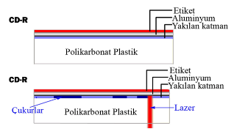
CD Sürücünün Yapısı ve Çalışması
CD sürücünün görevi CD üzerinde oluşturulmuş olan ve bilgi anlamına gelen ("0" ve "1") boşluk benzeri çukurları algılamaktır.
CD sürücünün “tray” diye adlandırılan tepsisine CD’nin ayna gibi gözüken kısmı lazere denk şekilde yerleştirilir (etiket yukarıda kalır).

Slide 41
CD Sürücünün Yapısı ve Çalışması
CD sürücüler, çalışma hızlarıyla anılmaktadır. CD sürücülerin saniyede okuyabildikleri maksimum veri hızı X harfiyle harflendirilir ve 1X 150kB/s’ye karşılık gelmektedir.
CD sürücülerin, ulaştıkları en yüksek veri transfer hızı 52X’dir.
Bu hız aynı zamanda CD sürücünün içinde bulunan sürücü motorun dönme hızıyla da ilişkili olduğundan çok daha hızlı CD sürücülerin yapılması pratik olarak uygulanabilir değildir.
CD-ROM sürücüler, yalnızca veri okumak amacıyla kullanılan cihazlar olup, çok iyi odaklanmış lazer ışınlarını CD yüzeyine gönderir.

Slide 42
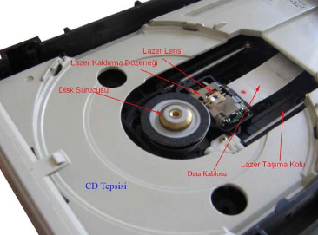
CD Sürücünün Yapısı ve Çalışması
CD ve CD-ROM sürücüler genel olarak üç ana bileşenden oluşur:
Sürücü motoru diski döndürür. Okunan bölgeye göre hızı değişir.
Lazer düzeneği aracılığıyla CD üzerindeki çukurlar okunur.
Lazer taşıma (izleme) düzeneği sayesinde, lazer hareket ettirilir.

Slide 43
CD Yazıcının Yapısı ve Çalışması
CD yazıcıların görünüm bakımından CD-ROM sürücülerden ayrılan bir yanı yoktur. Ayrıca iç yapıları bakımından da belirgin bir farklılık yoktur.
CD yazıcıların farkı lazerin kullanılmasındaki farktan ileri gelir.
Okuma lazeri, yazma lazeri ve silme lazeri olmak üzere üç lazer bulunur. Yazma lazeri okuma ve silme lazerlerine göre çok daha güçlüdür.

Slide 44
CD Yazıcının Yapısı ve Çalışması
CD yazıcılar üç farklı hız değeriyle karşımıza çıkar. Bunlar üç farklı sayıyla gösterilir.
Örneğin 40/12/48 ya da 40X/12X/48X gibi değerler CD sürücünün kapağı üzerine yazılır.
Bu değerler sırasıyla CD-R yazma, CD-RW yazma, CD okuma şeklindedir.

Slide 45
DVD-ROM ve DVD-Writer Sürücüler
Bir DVD disk, dış görünümüyle CD’ye çok benzer. Fakat CD’ye göre üretim teknolojisinin daha ileri olması nedeniyle çok daha fazla kapasiteye sahiptir.
Sahip olduğu yüksek kapasite nedeniyle yüksek çözünürlüklü ve DVD biçimindeki, 2 saatten uzun bir sinema filmini tutabilir.
İlk DVD sürücülerin 1997 yılında tüketici pazarına sunulmasıyla birlikte yavaş yavaş CD teknolojisinin yerini almaya başladı.
Standart bir DVD disk 4,7GB veri saklayabilmektedir. Üretim teknolojisindeki ilerlemelerle bu değer 17GB’a kadar yükseltilmiştir.

Slide 46
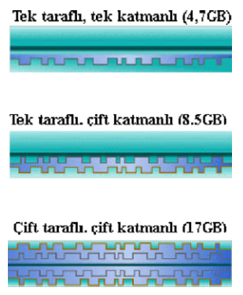
DVD’nin Yapısı
DVD, "Digital Video Disk" kelimelerinden gelmektedir.
DVD disklerin en önemli farklarından birisi katmanlı üretilebilmeleridir. Böylece veri kapasiteleri değiştirilebilir.

Slide 47
DVD Sürücülerin Yapısı ve Çalışması
DVD sürücüler de CD sürücülerin çalışma ilkesine sahiptir. DVD sürücülerde de yüzey alanlarını okumak için lazer kullanılır.
DVD sürücüler ve yazıcılarda da CD sürücülerde olduğu gibi hız X değeriyle belirtilir.
DVD cihazlarda 1X 1,35MB/s’ye karşılık gelmektedir.
DVD yazıcılar aynı zamanda CD yazıcı olarak da kullanılabildiklerinden CD yazma hız değerleri de vardır.
Çoğu DVD yazıcının CD yazma/okuma değerleri 48X/32X/48X değerindedir.

Slide 48
DVD Sürücülerin Yapısı ve Çalışması
DVD sürücülerin lerin üzerinde genelde 5 tane hız değeri bulunmaktadır:
1) +/- malzeme yapısında DVD-R yazma hızı.
2) "+" malzeme yapısında DVD-RW yazma hızı.
3) "-" malzeme yapısında DVD-RW yazma hızı.
4) "+" malzeme yapısında çift katmanlı DVD-R yazma hızı.
5) DVD okuma hızı.

Slide 49
HD-DVD ve Blu-Ray Sürücüler
Günümüzde mavi lazer teknolojisini kullanan Blu-Ray diskler yeni bir devrimin öncülüğünü yapmaktadır.
Blu-ray diskler, yüksek çözünürlüklü (high definition) video ve ses görüntüsü tutabilme yeteneğine sahiptir.
DVD disklerle aynı boyutta olan tek katmanlı bir blu-ray disk 25GB’a kadar veri tutabilir. Bu da 2 saatlik yüksek çözünürlüklü video görüntüsüne karşılık gelmektedir.
Çift katmanlı bir blu-ray disk ise 50GB’a kadar veri tutabilir.

